Slide 1
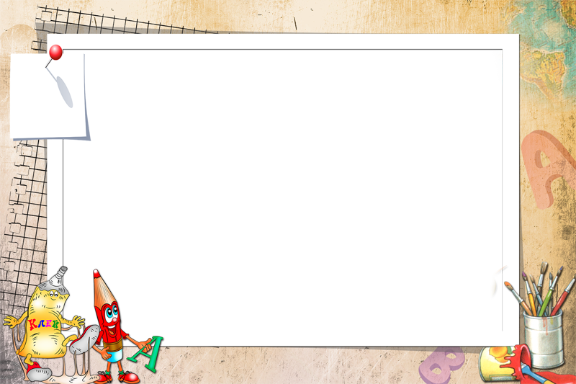
Аппликация
Муниципальное бюджетное дошкольное образовательное учреждение «Детский сад №1 «Петушок»
Выполнила: Юферова О. В.

Slide 2
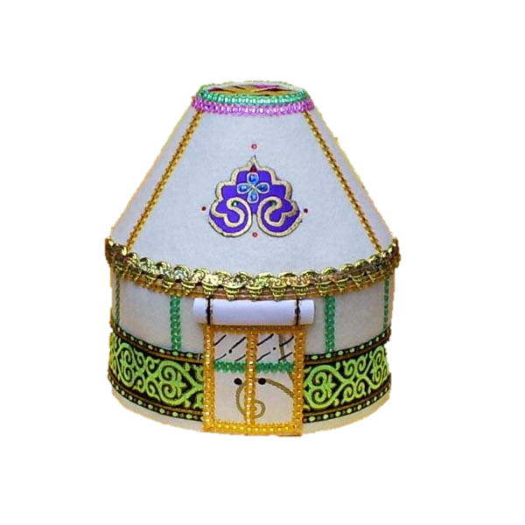
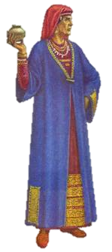
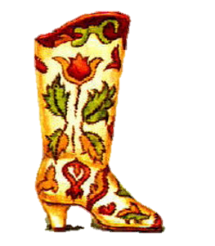
Немного истории
Слово аппликация означает - «прикладывание».
Возникновение аппликации зародилось в далекие прошедшие века.
Древние кочевники всегда украшали свою одежду определенной аппликацией, а так же они оформляли аппликацией предметы обихода и даже собственный шатер.

Slide 3
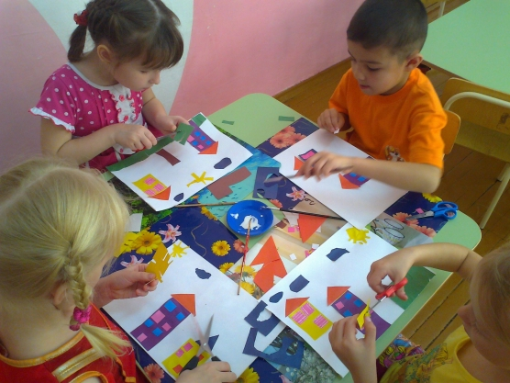
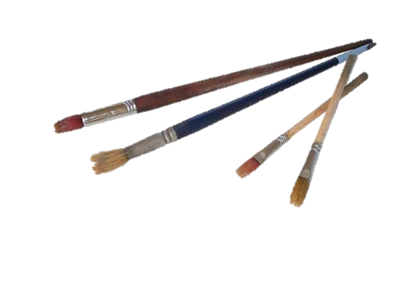
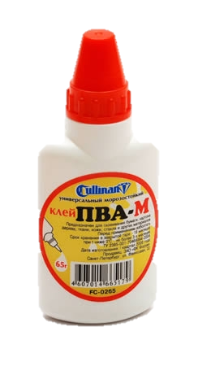
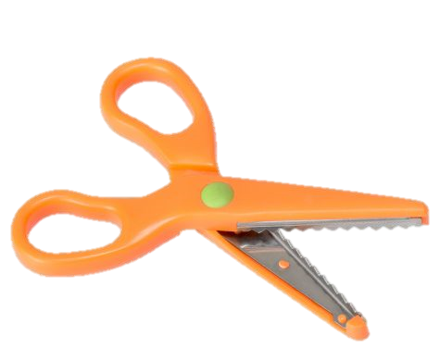
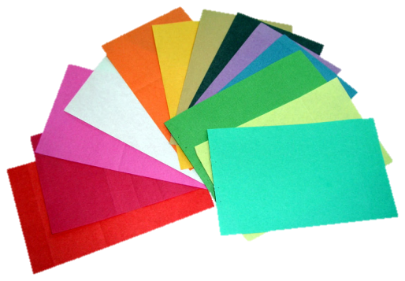
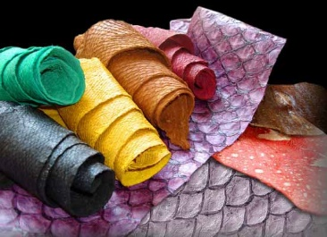
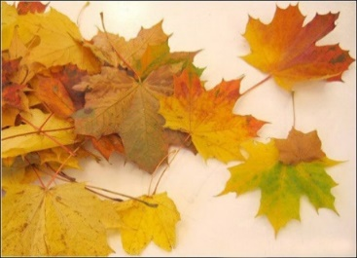
Аппликацией называют работу с разными материалами, это может быть ткань, бусинки, кожа, мех, войлок, бисер, бумага, шерстяные нитки и даже сухие листья.
Для работы с аппликацией вам понадобятся следующие предметы – цветная бумага, журналы, фольга, клей, фантики, ножницы, обёрточную бумагу, поролон и любой даже самый неожиданный материал.

Slide 4

Правила аппликации
Приготовь материалы для аппликации.
Разложи всё на столе так, чтобы тебе было удобно.
Будь аккуратен с ножницами!
Разложи заготовки на листе.
Бери заготовку, намазывай на клеёнке.
Верни её на место, прижми тряпочкой.
Продолжай наклеивать.
Успехов тебе!

